Slide 1
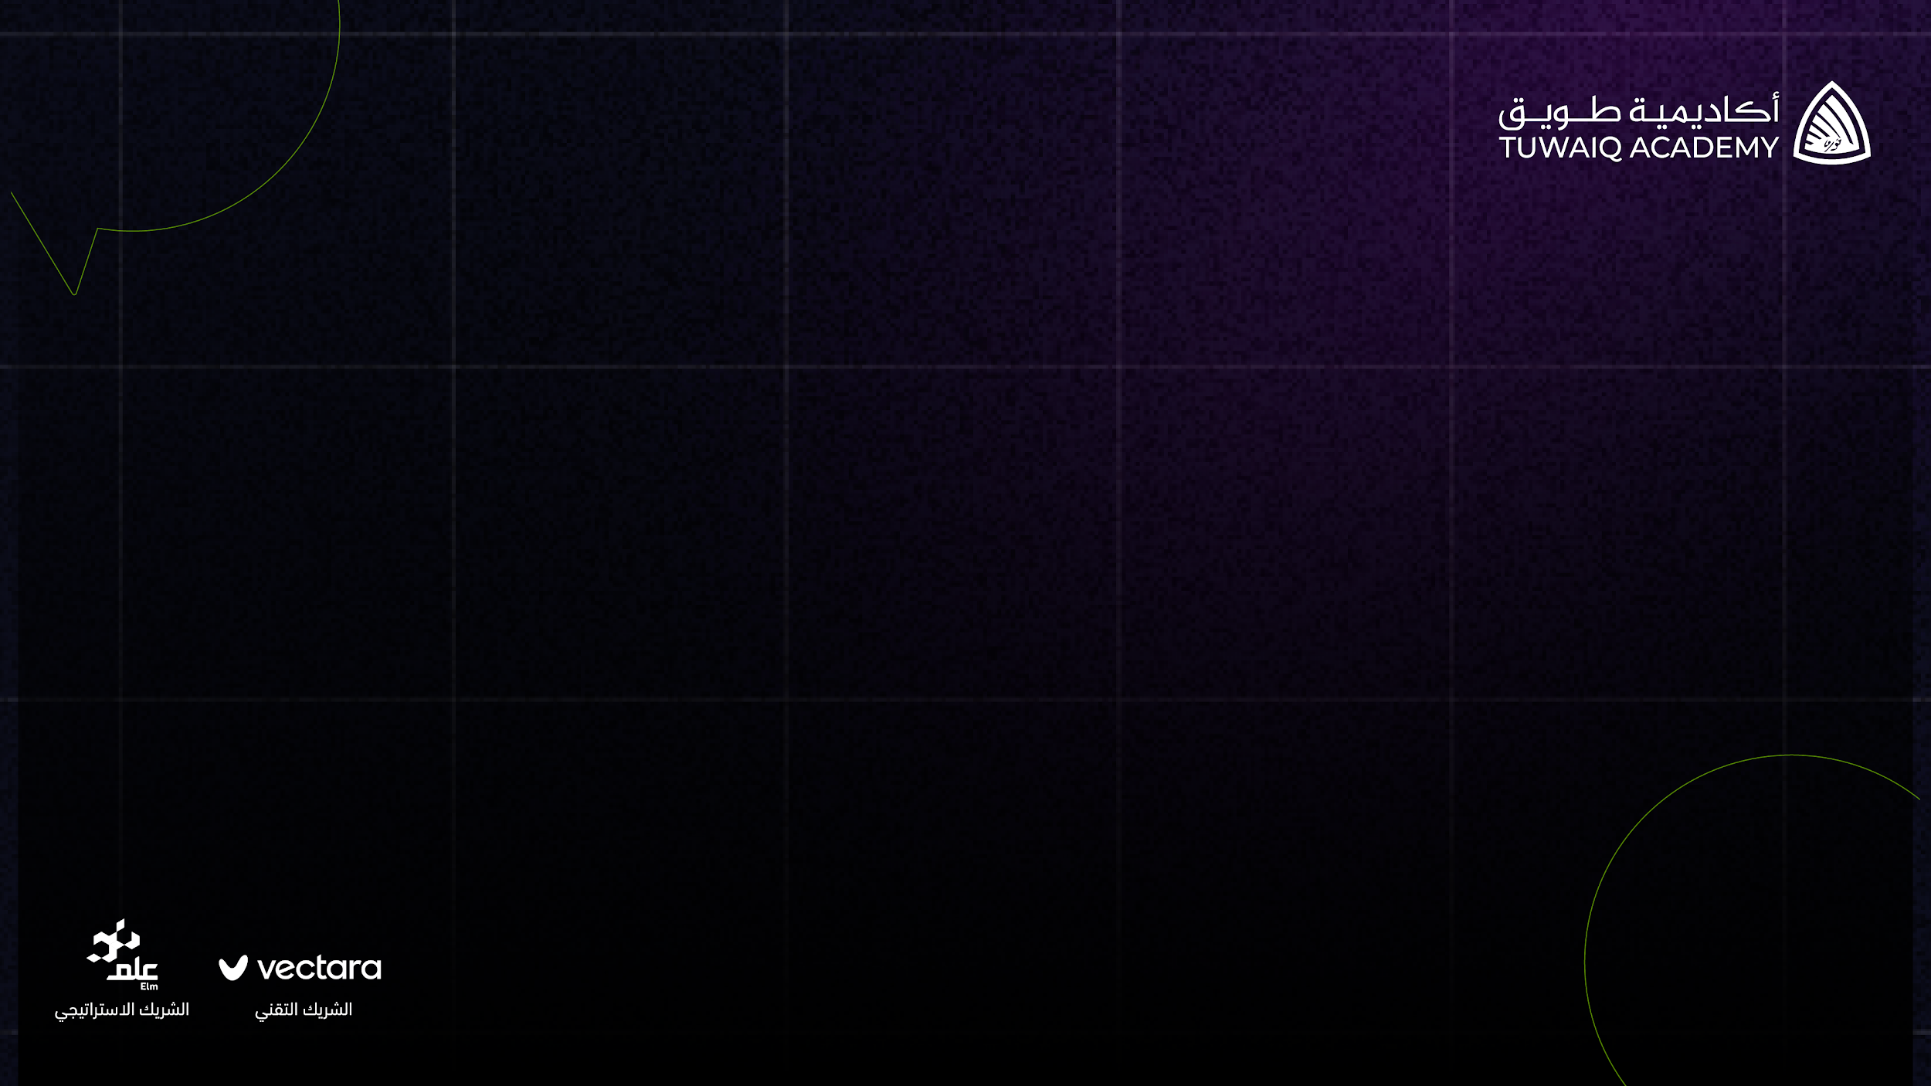

مُعينGPT

Slide 2


نبذة عن المشروع
تطبيق يخدم القطاع الصحي بحيث يدخل المريض اعراضه الصحية ثم تُعرض للمستخدم الارشادات المناسبة وفقا للاعراض المذكوره. مثلا اذا كانت اعراض المريض هي صداع في الرأس ستُعرض ارشادات بكيفية التعامل معها. بحيث تساعد على تقليل الضغط على الاطباء وتوفير الوقت والجهد.

Slide 3
التحدي أو المشكلة التي تم حلها
هناك حالات لا تستدعي الذهاب الى المستشفى ولكنها تلزم الاستشارة لكثرة حدوثها مثل رعف في الأنف.
قدمنا حل بأنشاء تطبيق (مُعين GPT) الذي يساعد في تقليل التكدس في المستشفيات و الضغط
الذي يواجه الأطباء و للإجابة على استفسارات المرضى .

Slide 4
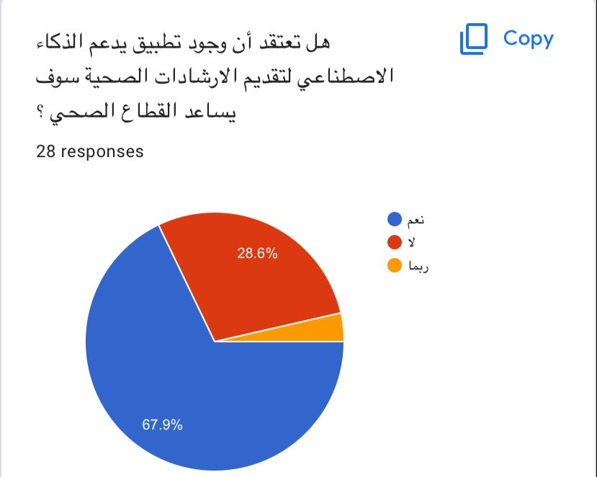
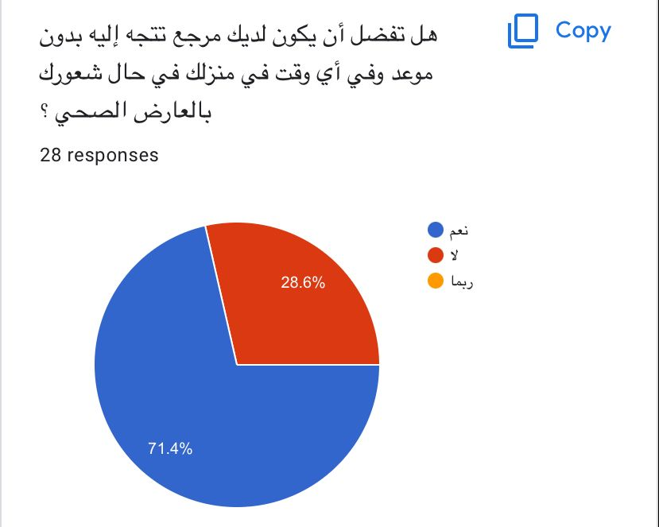
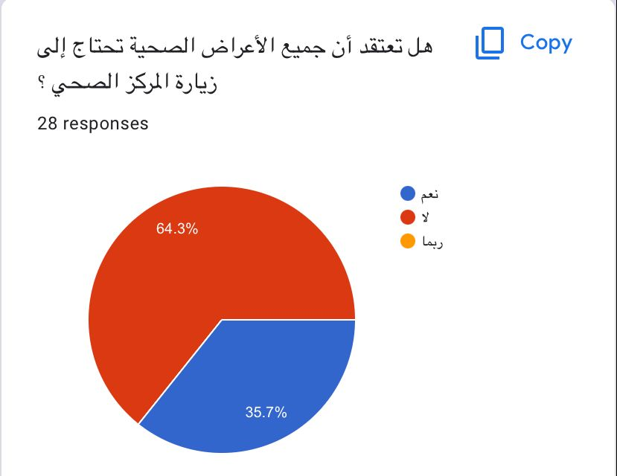

Slide 5
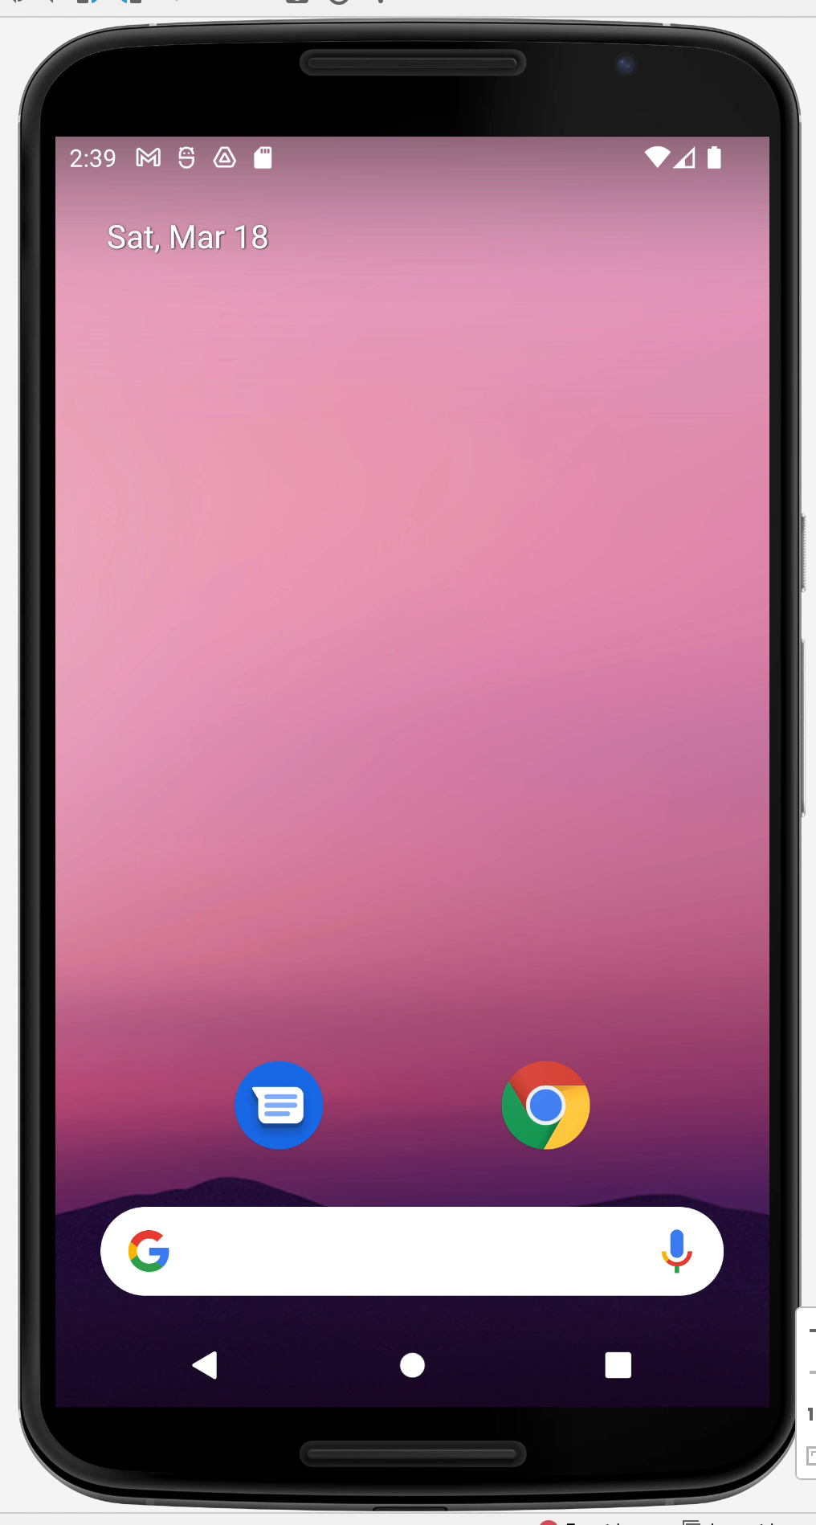

Slide 6



الأدوات المستخدمة

Slide 7
شكرًا لكم

